Slide 1

地方開放資料黑客松 交通與觀光
豐富科技
『遊輪式公車』
簡報人：李家豐
成 員：李巧云

Slide 2
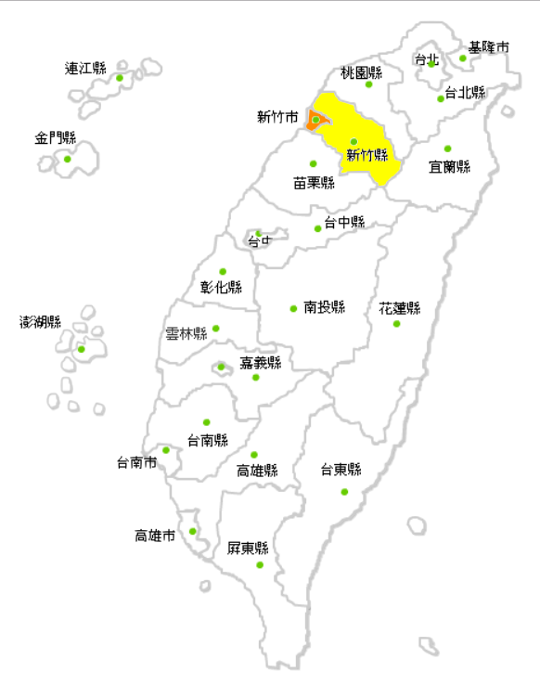
區域
新竹市
新竹縣

Slide 3
使用的資料集
新竹市政府
資料開放平台
古蹟一覽表
新竹縣政府
開放資料平台
新竹縣合法旅館
政府資料
開放平臺
市區公車之站牌資料
公共運輸整合資訊流通服務平台
景點 - 觀光資訊資料庫
餐飲 - 觀光資訊資料庫
活動 - 觀光資訊資料庫
新竹縣
新竹市
iTaiwan中央行政機關室內公共區域免費無線上網熱點查詢服務
觀光景點清單
公車站牌資訊
合法旅館資料名冊
環保旅店資訊
歷史交通事故資料
市區公車之路線+站牌資料
新竹縣
新竹市
市區公車之路線資料
新竹縣
新竹市
新竹市免費公車預估到站時刻表

Slide 4




解決問題
公車帶您遊新竹 『遊輪式公車』
交通
景點
餐廳
旅館
如果改搭公車 到目標景點 沿路還有什麼選擇?

Slide 5
分析方法…假設….
1.1公里
1度=111公里 0.005度= 555公尺
中心點為站牌 找 景點=>找出站點對旅遊的價值
中心點為景點 找 站牌=>找出景點的交通便利性
1.1公里
景點:273/餐廳:78/旅館:73 離站牌要一公里以上
# | 餐廳數 | 站名
1 | 17 | 廣和宮
2 | 15 | 內灣大橋
3 | 11 | 北埔
4 | 11 | 新竹高商
5 | 9 | 獅山
6 | 9 | 黃帝神宮
# | 景點數 | 站名
1 | 22 | 東門市場
2 | 17 | 廣和宮
3 | 15 | 內灣大橋
4 | 11 | 新竹高商
5 | 11 | 北埔
站牌景點排名
站牌餐廳排名

Slide 6
解決方案
公車載客率
(交通)
空污及旅遊交通意外
站牌週邊景點等資訊?
遊輪式公車
景點週邊停車位不足?
公車旅遊路線規劃?
旅客回遊率
(觀光)

Slide 7
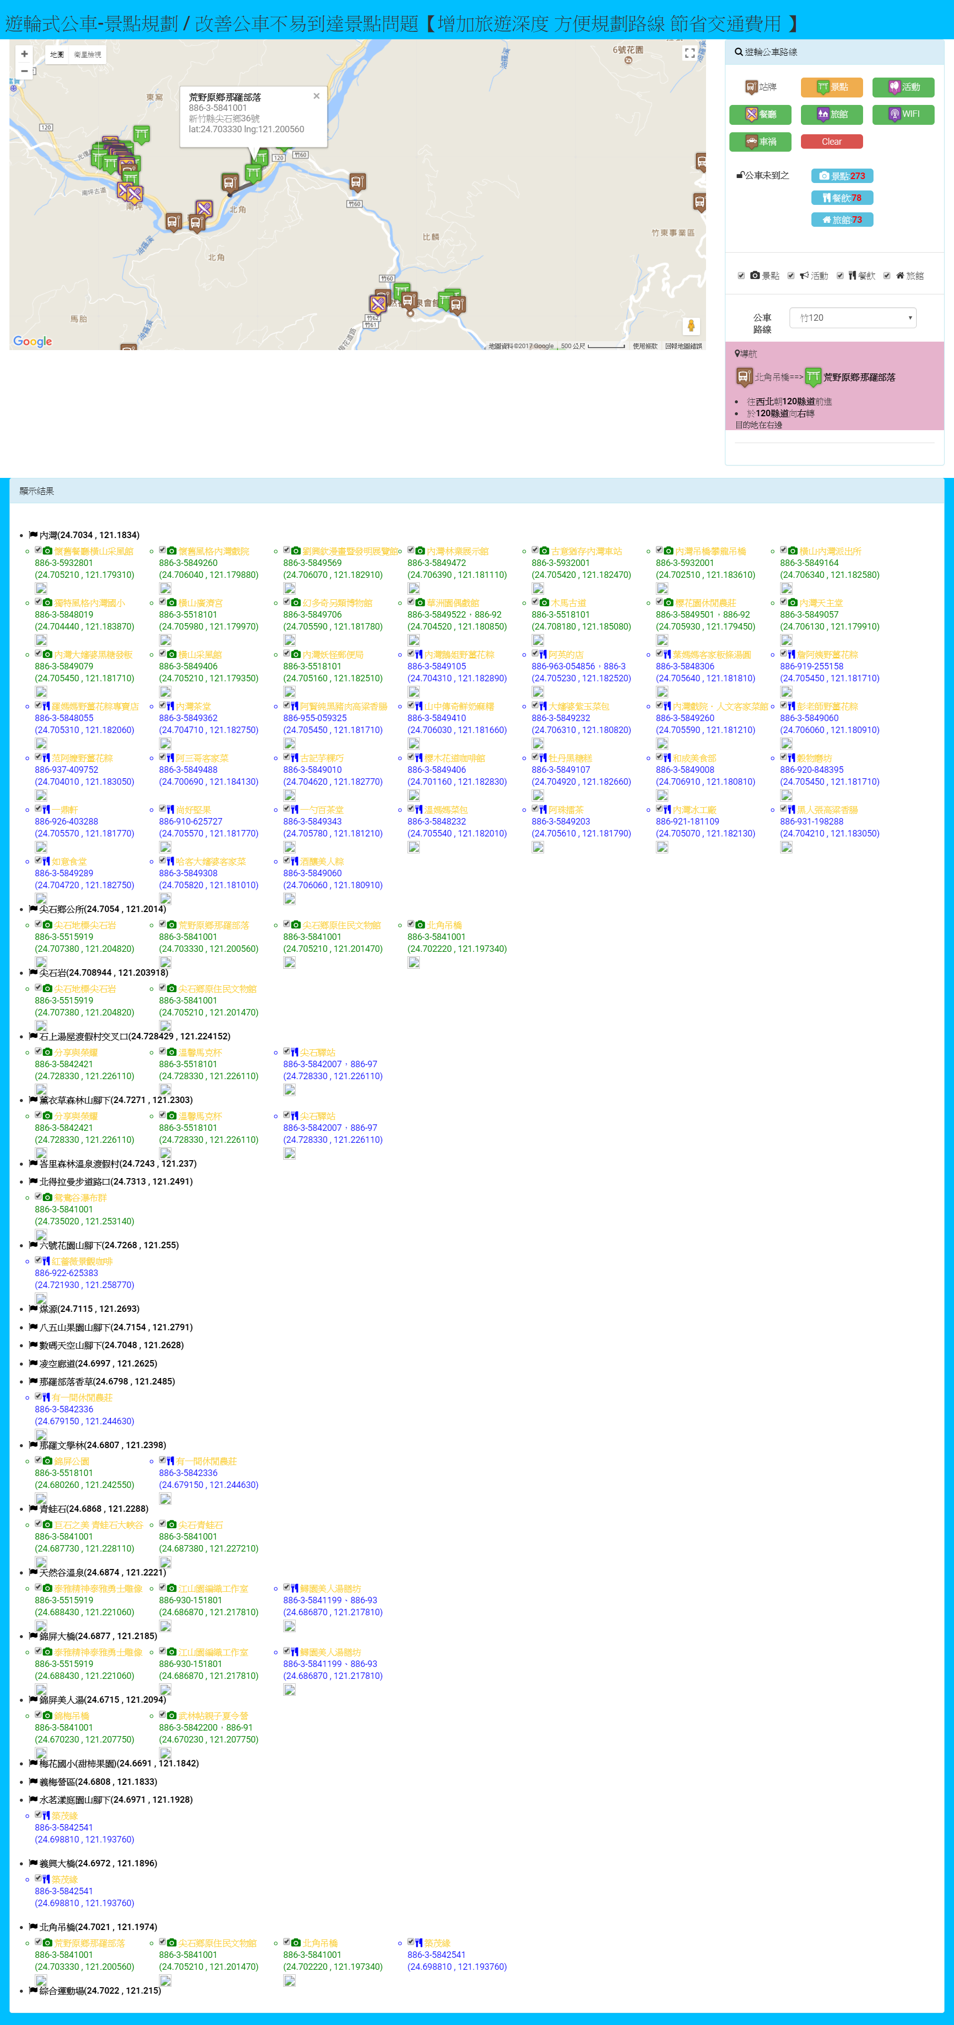
『遊輪式公車』-系統展示

Slide 8
問題是….我們還能做什麼
我們發現景點交通不便，但我們能改善什麼？
行銷面
以景點位置３公里內的範圍進行比對，是否有機會結合週邊業者進行聯合推廣及共乘等方式來改善
Ex:清境、武陵、福壽山農場聯合訂房及行銷方式
技術面
以較為合理範圍內之業者，計算群組中合適的景點或地點做為中繼點，以轉運方式，縮短各業者接送的距離。
以上也可做為設置站牌的參考點

Slide 9
Q & A
恭請指導

